Slide 1
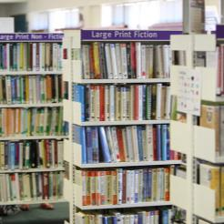
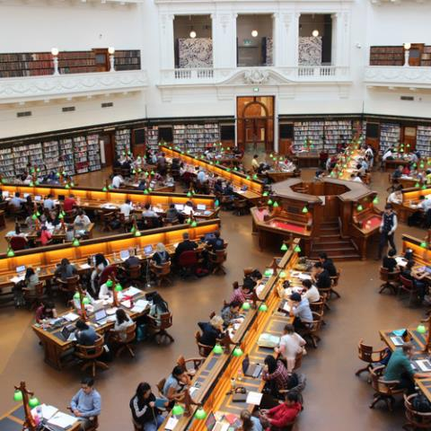
第三章 一元一次方程
3.4.2 实际问题与一元一次方程
（销售盈亏问题）
Please Enter Your Detailed Text Here, The Content Should Be Concise And Clear, Concise And Concise Do Not Need Too Much Text
WWW.PPT818.COM

Slide 2
前 言
学习目标
1．会通过列方程解决 “销售盈亏问题”；
2．掌握列方程解决实际问题的一般步骤；
3．理解销售问题中的有关概念及相关数量关系．
重点难点
重点：建立模型解决实际问题的一般方法。
难点：列方程解决 “销售盈亏问题”

Slide 3
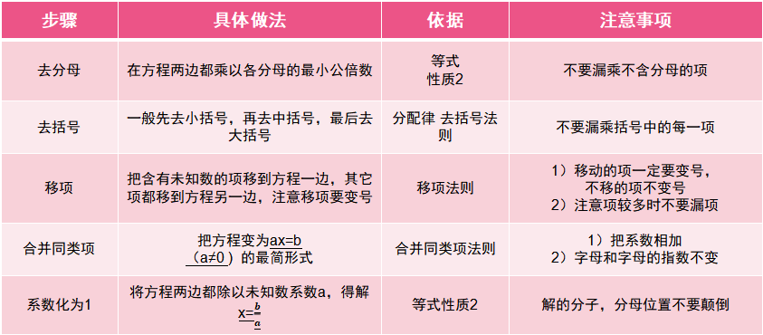
回顾解一元一次方程的步骤及注意事项
步骤 | 具体做法 | 依据 | 注意事项
去分母 | 在方程两边都乘以各分母的最小公倍数 | 等式 性质2 | 不要漏乘不含分母的项
去括号 | 一般先去小括号，再去中括号，最后去大括号 | 分配律 去括号法则 | 不要漏乘括号中的每一项
移项 | 把含有未知数的项移到方程一边，其它项都移到方程另一边，注意移项要变号 | 移项法则 | 1）移动的项一定要变号， 不移的项不变号 2）注意项较多时不要漏项
合并同类项 | 把方程变为ax=b （a≠0 ) 的最简形式 | 合并同类项法则 | 1）把系数相加 2）字母和字母的指数不变
系数化为1 | 将方程两边都除以未知数系数a，得解x=$\frac{b}{a}$ | 等式性质2 | 解的分子，分母位置不要颠倒

Slide 4
情景引入
某人在商场用1500元购买一部手机，据了解手机的成本是1200元，你知道这部手机的利润和利润率各是多少吗？带着这个问题，本节课我们将学习运用一元一次方程解决销售中的盈亏问题.
单 部 手 机 利 润：1500 - 1200=300元
单部手机的利润率： 300÷1200=25%

Slide 5
销售中的等量关系
1）销售金额=
售价×数量
2）售价、进价、利润的关系式：
利润= 商品售价-商品进价
3）进价、利润、利润率的关系：
利润率=（利润÷商品进价）×100%
你知道为什么用（利润÷商品进价）而不是（利润÷商品售价）呢？
利润率是利润与成本之间的比率，考虑的是投入多少可以带回多少收益。
4）标价、折扣、商品现售价关系 :
现售价 = 标价×折扣
5）商品售价、进价、利润率的关系：
售价 = 进价×（1+利润率）
若盈利利润率为正，若亏损利润率为负。

Slide 6
如何判断盈亏
盈利
售价- 进价> 0
亏损
售价- 进价< 0
不盈不亏
售价- 进价= 0

Slide 7
情景思考（销售盈亏问题）
一商店在某一时间以每件60元的价格卖出两件衣服，其中一件盈利25% ，另一件亏损25% ，卖这两件衣服总的是盈利还是亏损或是不盈不亏?
分析：
1）两件衣服的售价分别为 元， 元，两件衣服的售价合计 元；
2）两件衣服的利润率分别为 %， %；
3）商品售价、进价、利润率之间的关系 ；
4）设盈利25%的成本x元，则方程为 ；
5）设亏损25%的成本y元，则方程为 ；
6）再通过具体计算，考虑卖两件商品的盈利情况；
【解题关键】先大体估算盈亏，在通过准确计算.
$$60$$
$$60$$
$$120$$
$$25$$
$$−25$$
售价 = 进价×（1+利润率）
(1 + 0.25) x = 60
(1 - 0.25 ) y = 60

Slide 8
如何判断盈亏
(1 + 0.25) x = 60
X+0.25x=60
1.25x=60
x=48
(1 - 0.25) y = 60
y-0.25y=60
0.75y=60
y=80
解方程
1. (1 + 0.25) x = 60
2. (1 - 0.25 ) y = 60
由此可知，两件衣服的进价是x+y=128(元)
而 128(两件衣服的进价) > 120(两件衣服的手机)
亏损
利润=售价-成本=120-128=-8（元）

Slide 9
用方程解决实际问题的步骤
审：理解并找出实际问题中的等量关系;
设：用代数式表示实际问题中的基础数据;
列：找到所列代数式中的等量关系，以此为依据列出方程;
解：求解;
验：考虑求出的解是否具有实际意义;
答：实际问题的答案.

Slide 10
求产品利润率
某商品的进价是65元，售价是100元。求商品的利润、利润率。
利润= 商品售价-商品进价=100-65=35(元)
利润率 =（利润÷商品进价）×100%=$\frac{35}{65}$×100%≈53.85%
答：商品的利润为35元、利润率为53.85%

Slide 11
求原标价
某商品的进价为350元，按标价的8折销售时，利润率为20%，商品的标价是多少？
设商品的标价是x元
现售价 = 标价×折扣 = x×0.8= 0.8x(元）
利润 = 商品售价-商品进价 = 0.8x-350
利润率=（利润÷商品进价）×100% = $\frac{\text{0.8}\text{x}\text{−350}}{350}$×100%=20%
解得x=525元，答商品的标价525元

Slide 12
求售价
某商品的进价是800元，售价为1300元，由于情况不好，商店决定降价出售，但又要保证利润率不低于10%，那么商店可降多少元出售此商品。
设降价为x元。
利润=1300-x-800
利润率=$\frac{1300−x−800}{800}$ 10%= $\frac{500−x}{800}$ 解得x=420 答：该商品最多降价420元

Slide 13
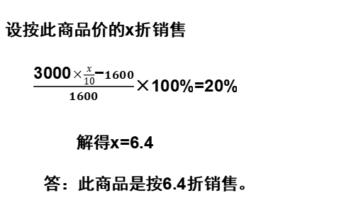
求折扣数
已知某商品的进价为1600元，标价为3000元，折价销售时的利润率为20%。问此商品是按几折销售的？
设按此商品价的x折销售
$\frac{\text{3000}×\frac{x}{10}\text{−}1600}{1600}$×100%=20%
解得x=6.4
答：此商品是按6.4折销售。

Slide 14
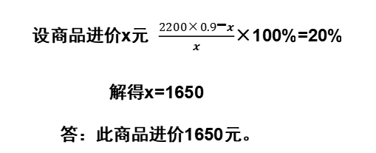
求进价
某商品标价是2200元，按此标价的9折出售，利润率为20%。求此商品的进价。
设商品进价x元 $\frac{2200×0.9\text{−}x}{x}$×100%=20%
解得x=1650
答：此商品进价1650元。

Slide 15
课堂测试
1．（2019·连城县罗坊中学初一月考）某种商品的进价为每件180元，按标价的九折销售时，利润率为20%，这种商品每件的标价为（ ）元．
A.200 B.240 C.245 D.255
【答案】B
【详解】
设这种商品的标价是x元,$\frac{90\%x−180}{180}$＝20%，x＝240
这种商品的标价是240元．

Slide 16
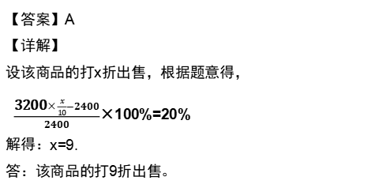
课堂测试
2．（2019·哈尔滨市萧红中学初二月考）商店将进价2400元的彩电标价3200元出售，为了吸引顾客进行打折出售，售后核算仍可获利20%，则折扣为（ ）
A．九折 B．八五折 C．八折 D．七五折
【答案】A
【详解】
设该商品的打x折出售，根据题意得，
$\frac{\text{3200}×\frac{x}{10}−2400}{2400}$×100%=20%
解得：x=9.
答：该商品的打9折出售。

Slide 17
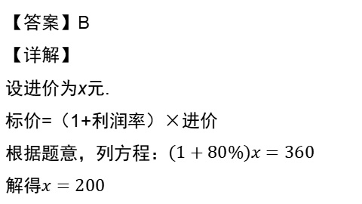
课堂测试
3．（2019·长沙市开福区青竹湖湘一外国语学校初二月考）某商场的老板销售一种商品，标价为$360$元，可以获得$80\%$的利润，则这种商品进价多少（ ）
A．$80$元 B．$200$元 C．$120$元 D．$160$元
【答案】B
【详解】
设进价为x元.
标价=（1+利润率）×进价
根据题意，列方程：$(1+80\%)x=360$
解得$x=200$

